Slide 1


MEDIA MENGAJAR
BUPENA
UNTUK SD/MI KELAS 1
PENDIDIKAN JASMANI, OLAHRAGA, DAN KESEHATAN (PJOK)
Notes:
Warna tulisan BUPENA disesuaikan dgn jenjang kelas

Slide 2
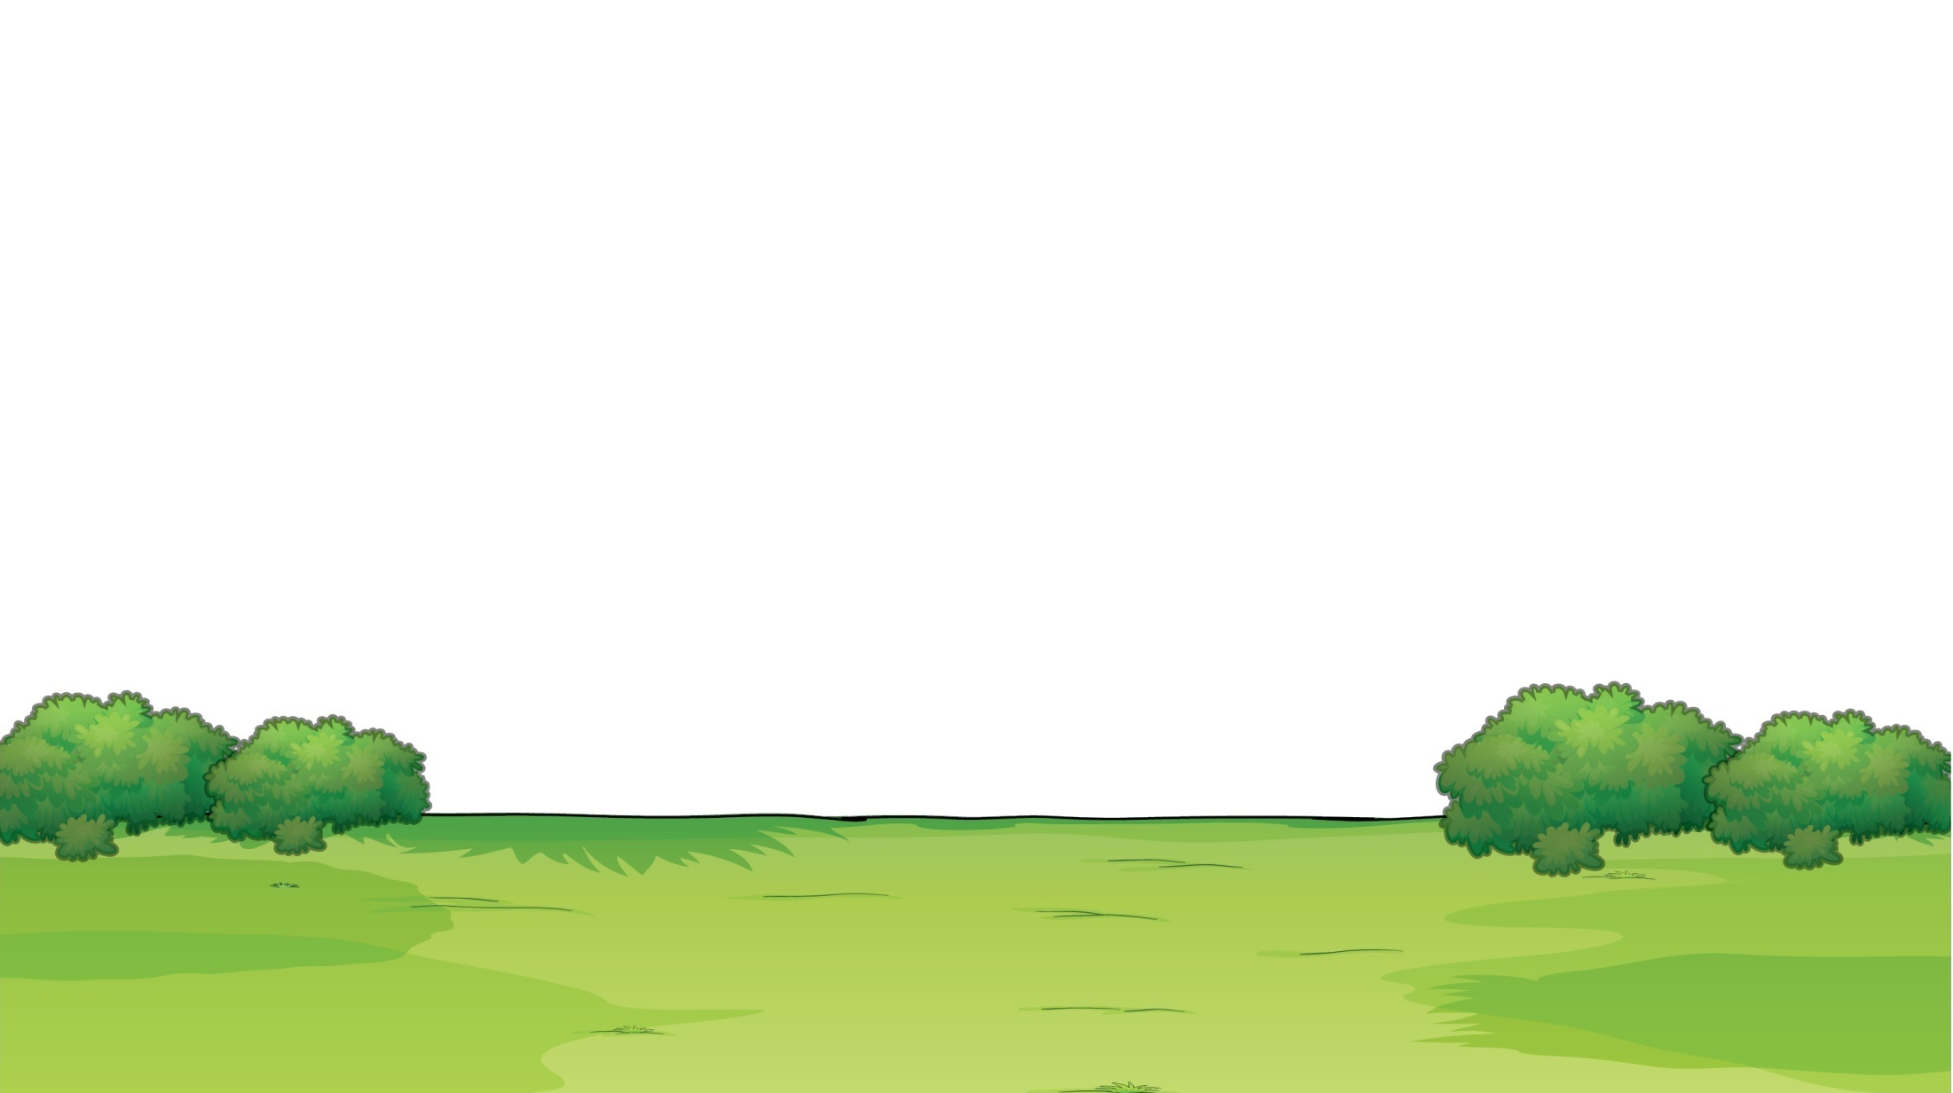


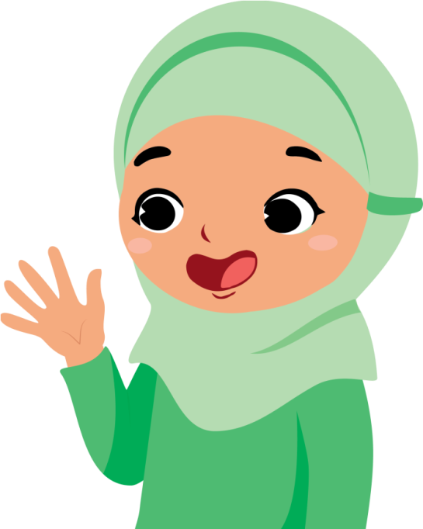
BAB
3
Gerak Dasar Manipulatif
Gerak dasar manipulatif menggunakan alat atau benda.
Misalnya, lempar tangkap bola menggunakan bola.

Slide 3

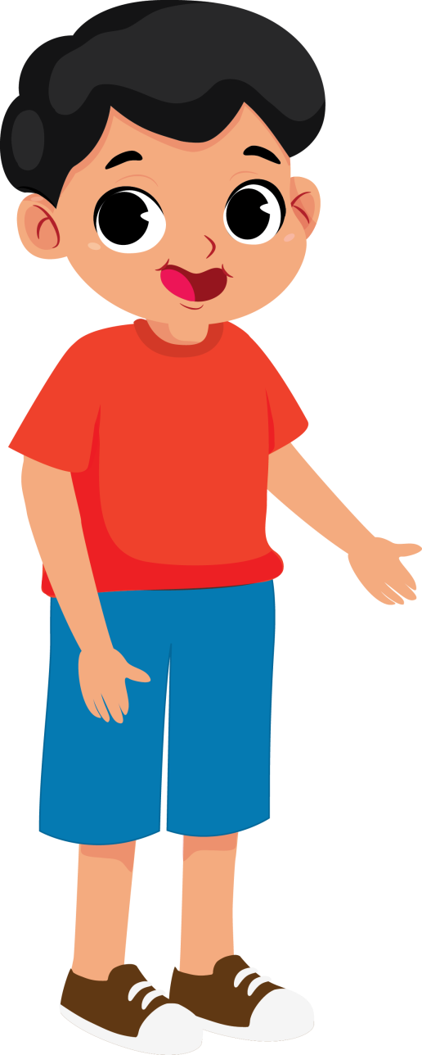

Gerakan dasar dalam permainan lempar tangkap bola, yaitu
gerak melempar bola, menangkap bola, dan memukul bola.

Slide 4


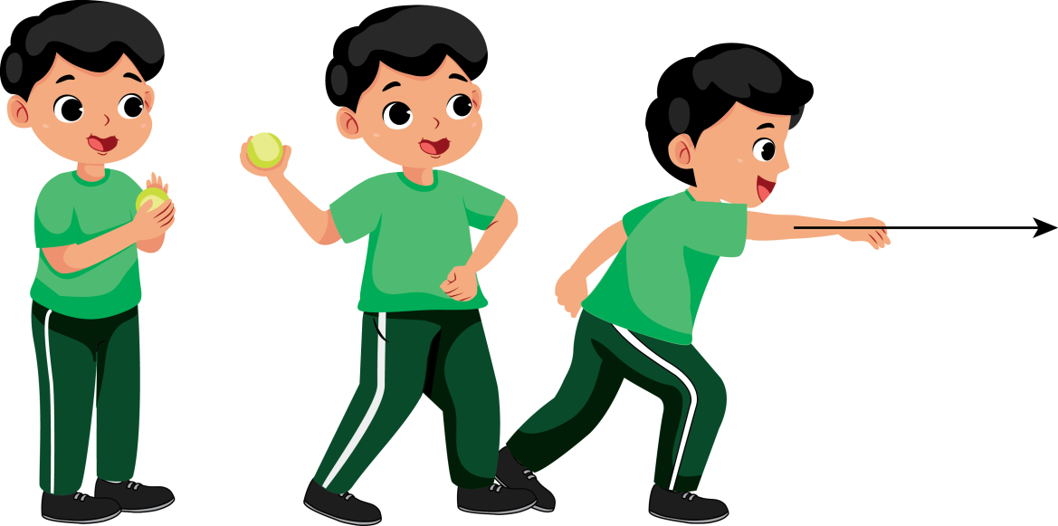
A. Gerak Dasar Melempar Bola
Melempar adalah gerakan melontarkan benda ke arah tertentu.
Melempar bola harus tepat sasaran.

Slide 5


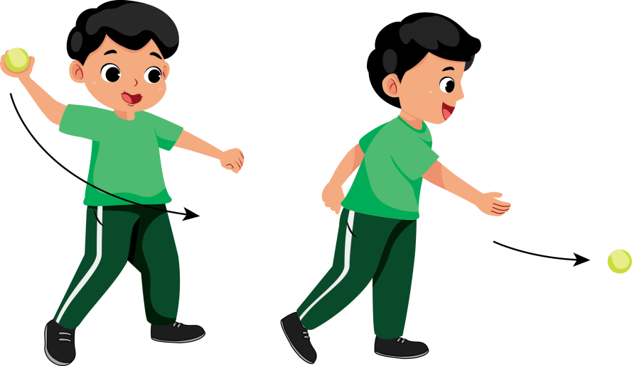
Berikut cara melempar bola.
Melempar bola lurus
Melempar bola
ke bawah

Slide 6
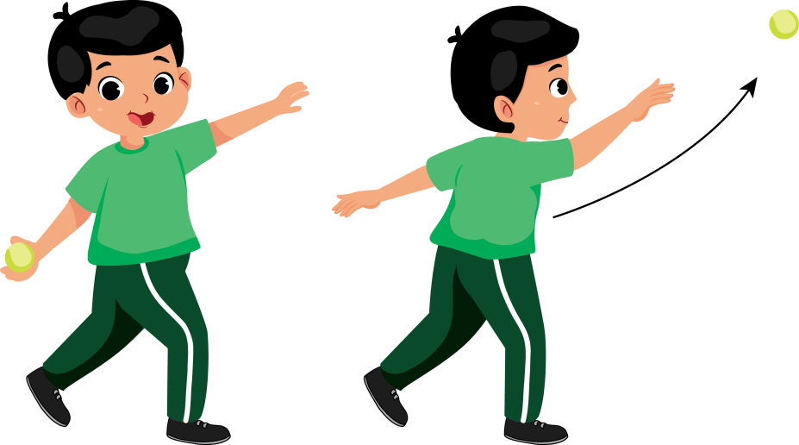
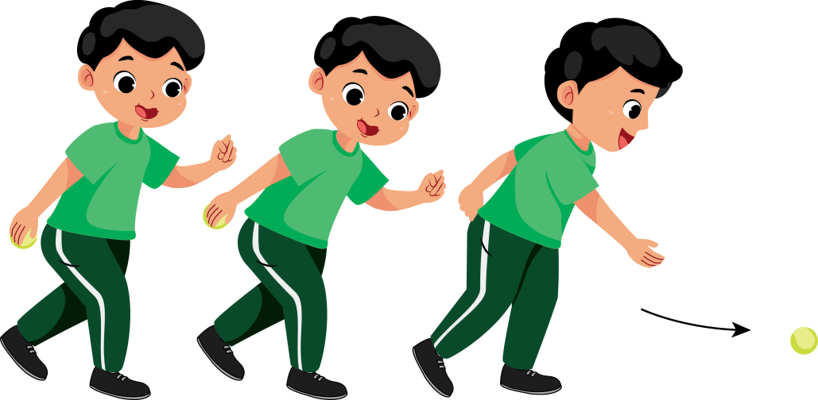
Berikut cara melempar bola.
Melempar bola melambung
Melempar bola menggelinding

Slide 7
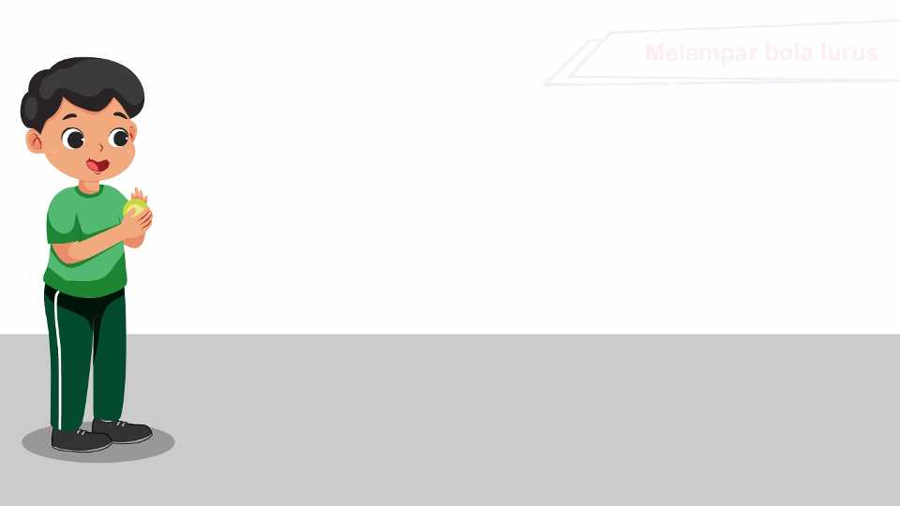

Slide 8
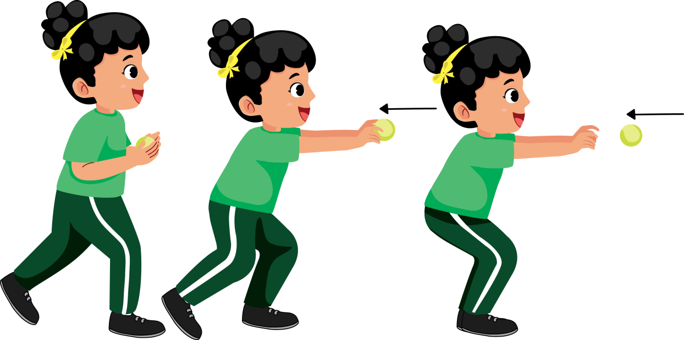
B. Gerak Dasar Menangkap Bola
Menangkap adalah gerakan menghentikan gerak benda.
Menangkap bola dapat dilakukan dengan satu atau dua tangan.

Slide 9
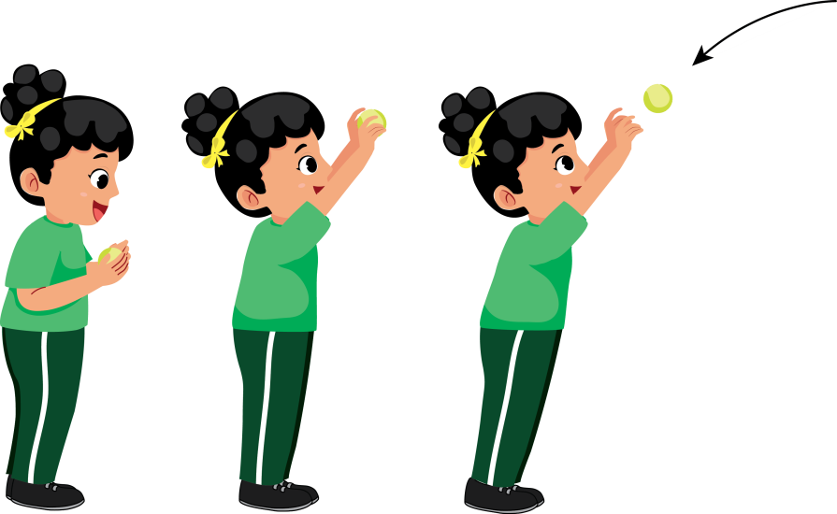

Berikut cara menangkap bola.
Menangkap bola lurus ke depan
Menangkap bola melambung

Slide 10
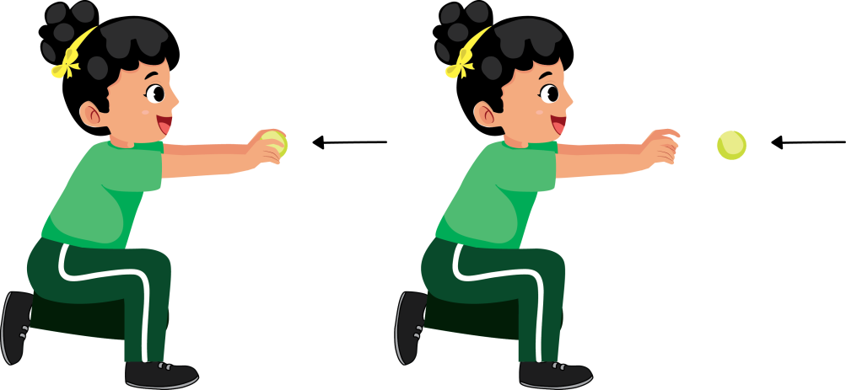
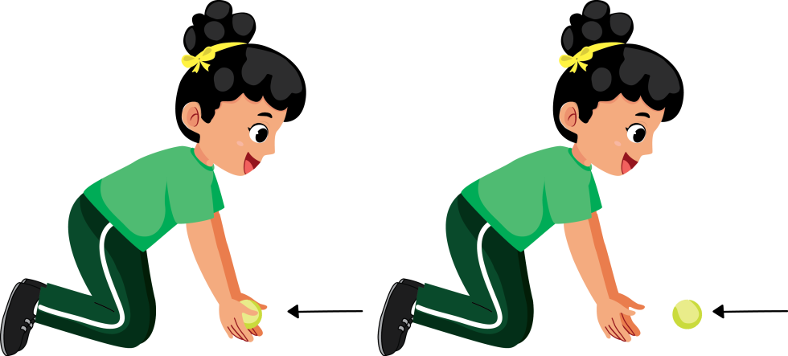
Berikut cara menangkap bola.
Menangkap bola rendah
Menangkap bola menggelinding

Slide 11
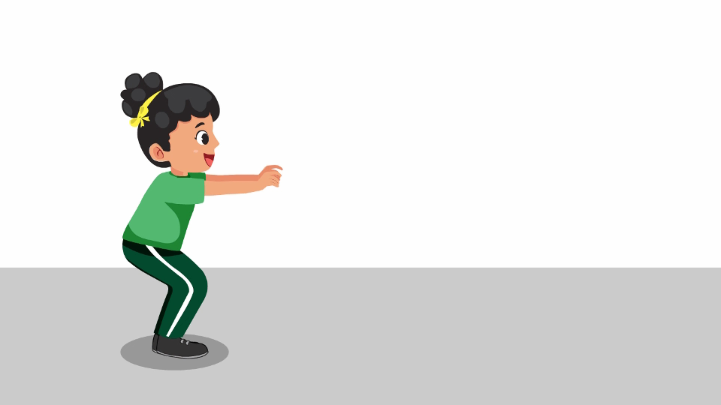

Slide 12
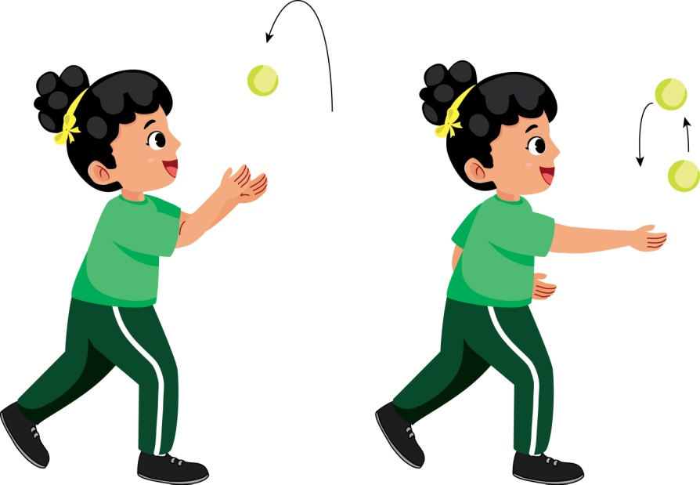
C. Variasi Gerakan Melempar dan Menangkap
Gerakan melempar dam menangkap juga dapat digabungkan menjadi
satu rangkaian gerakan.
Melempar dan menangkap bola
di tempat secara individu.

Slide 13
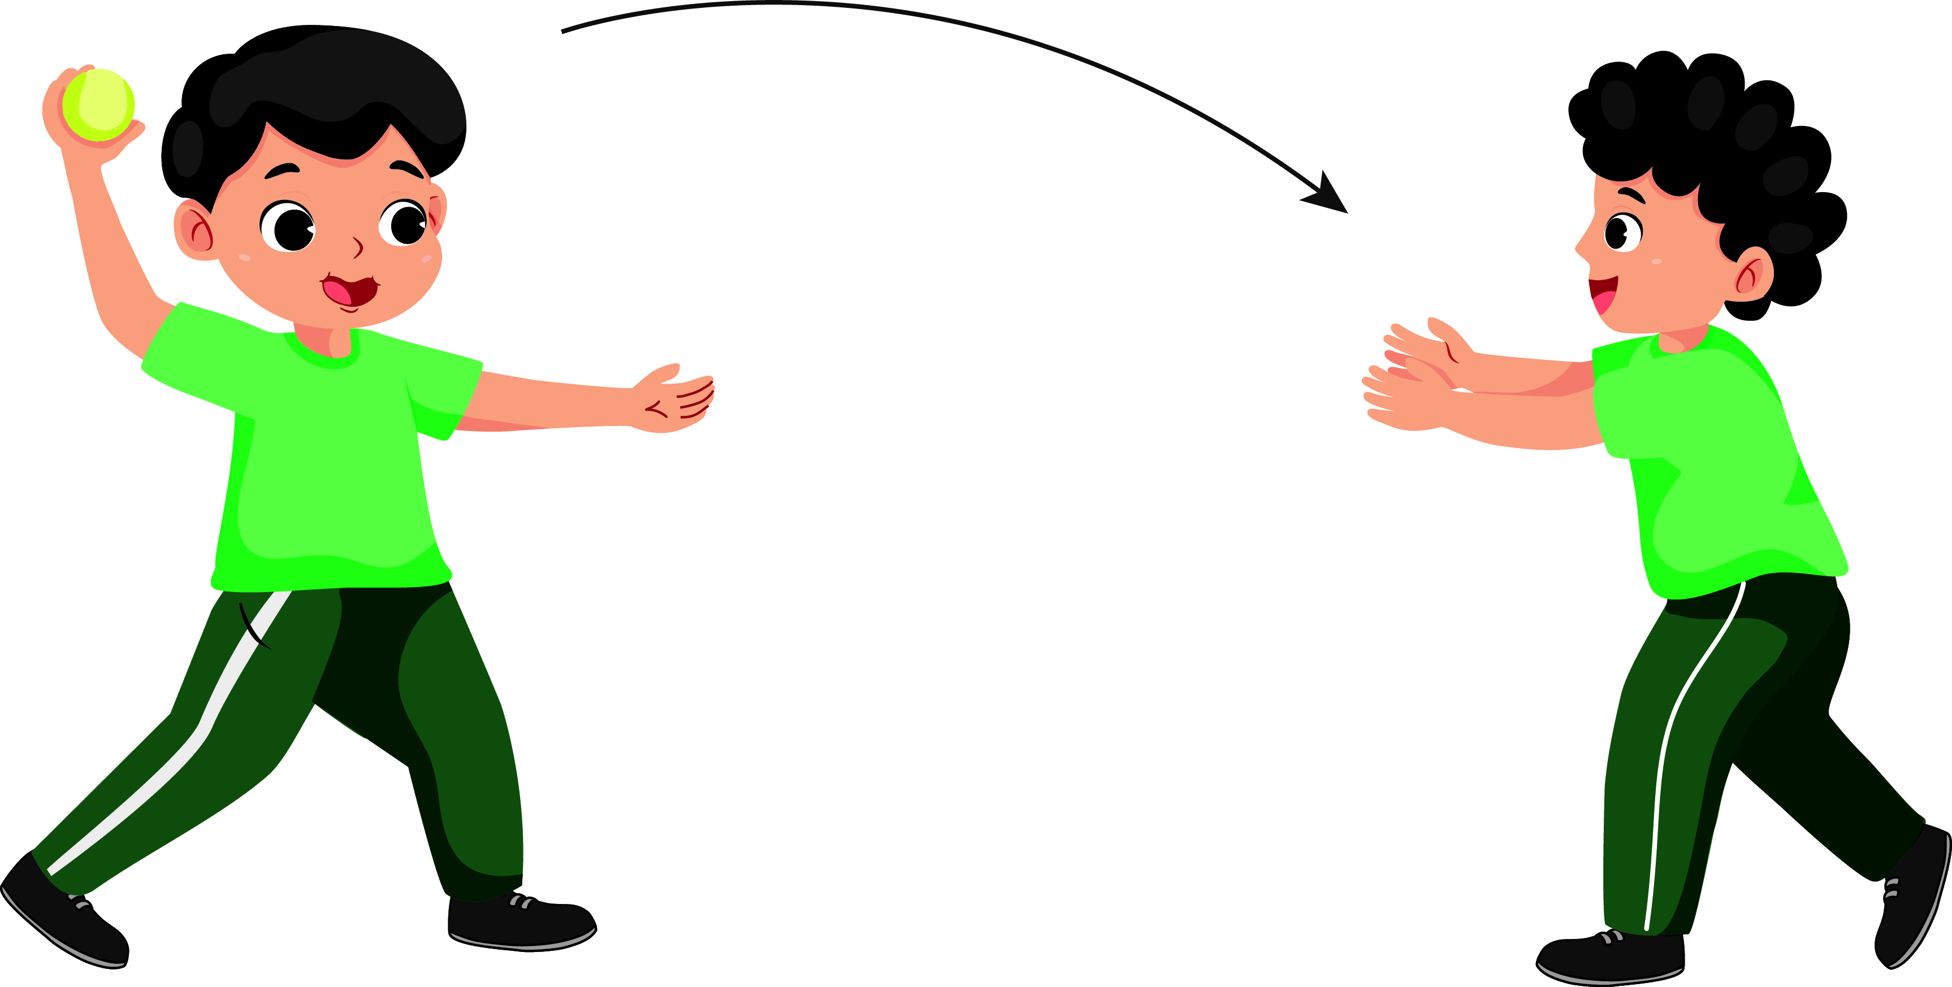
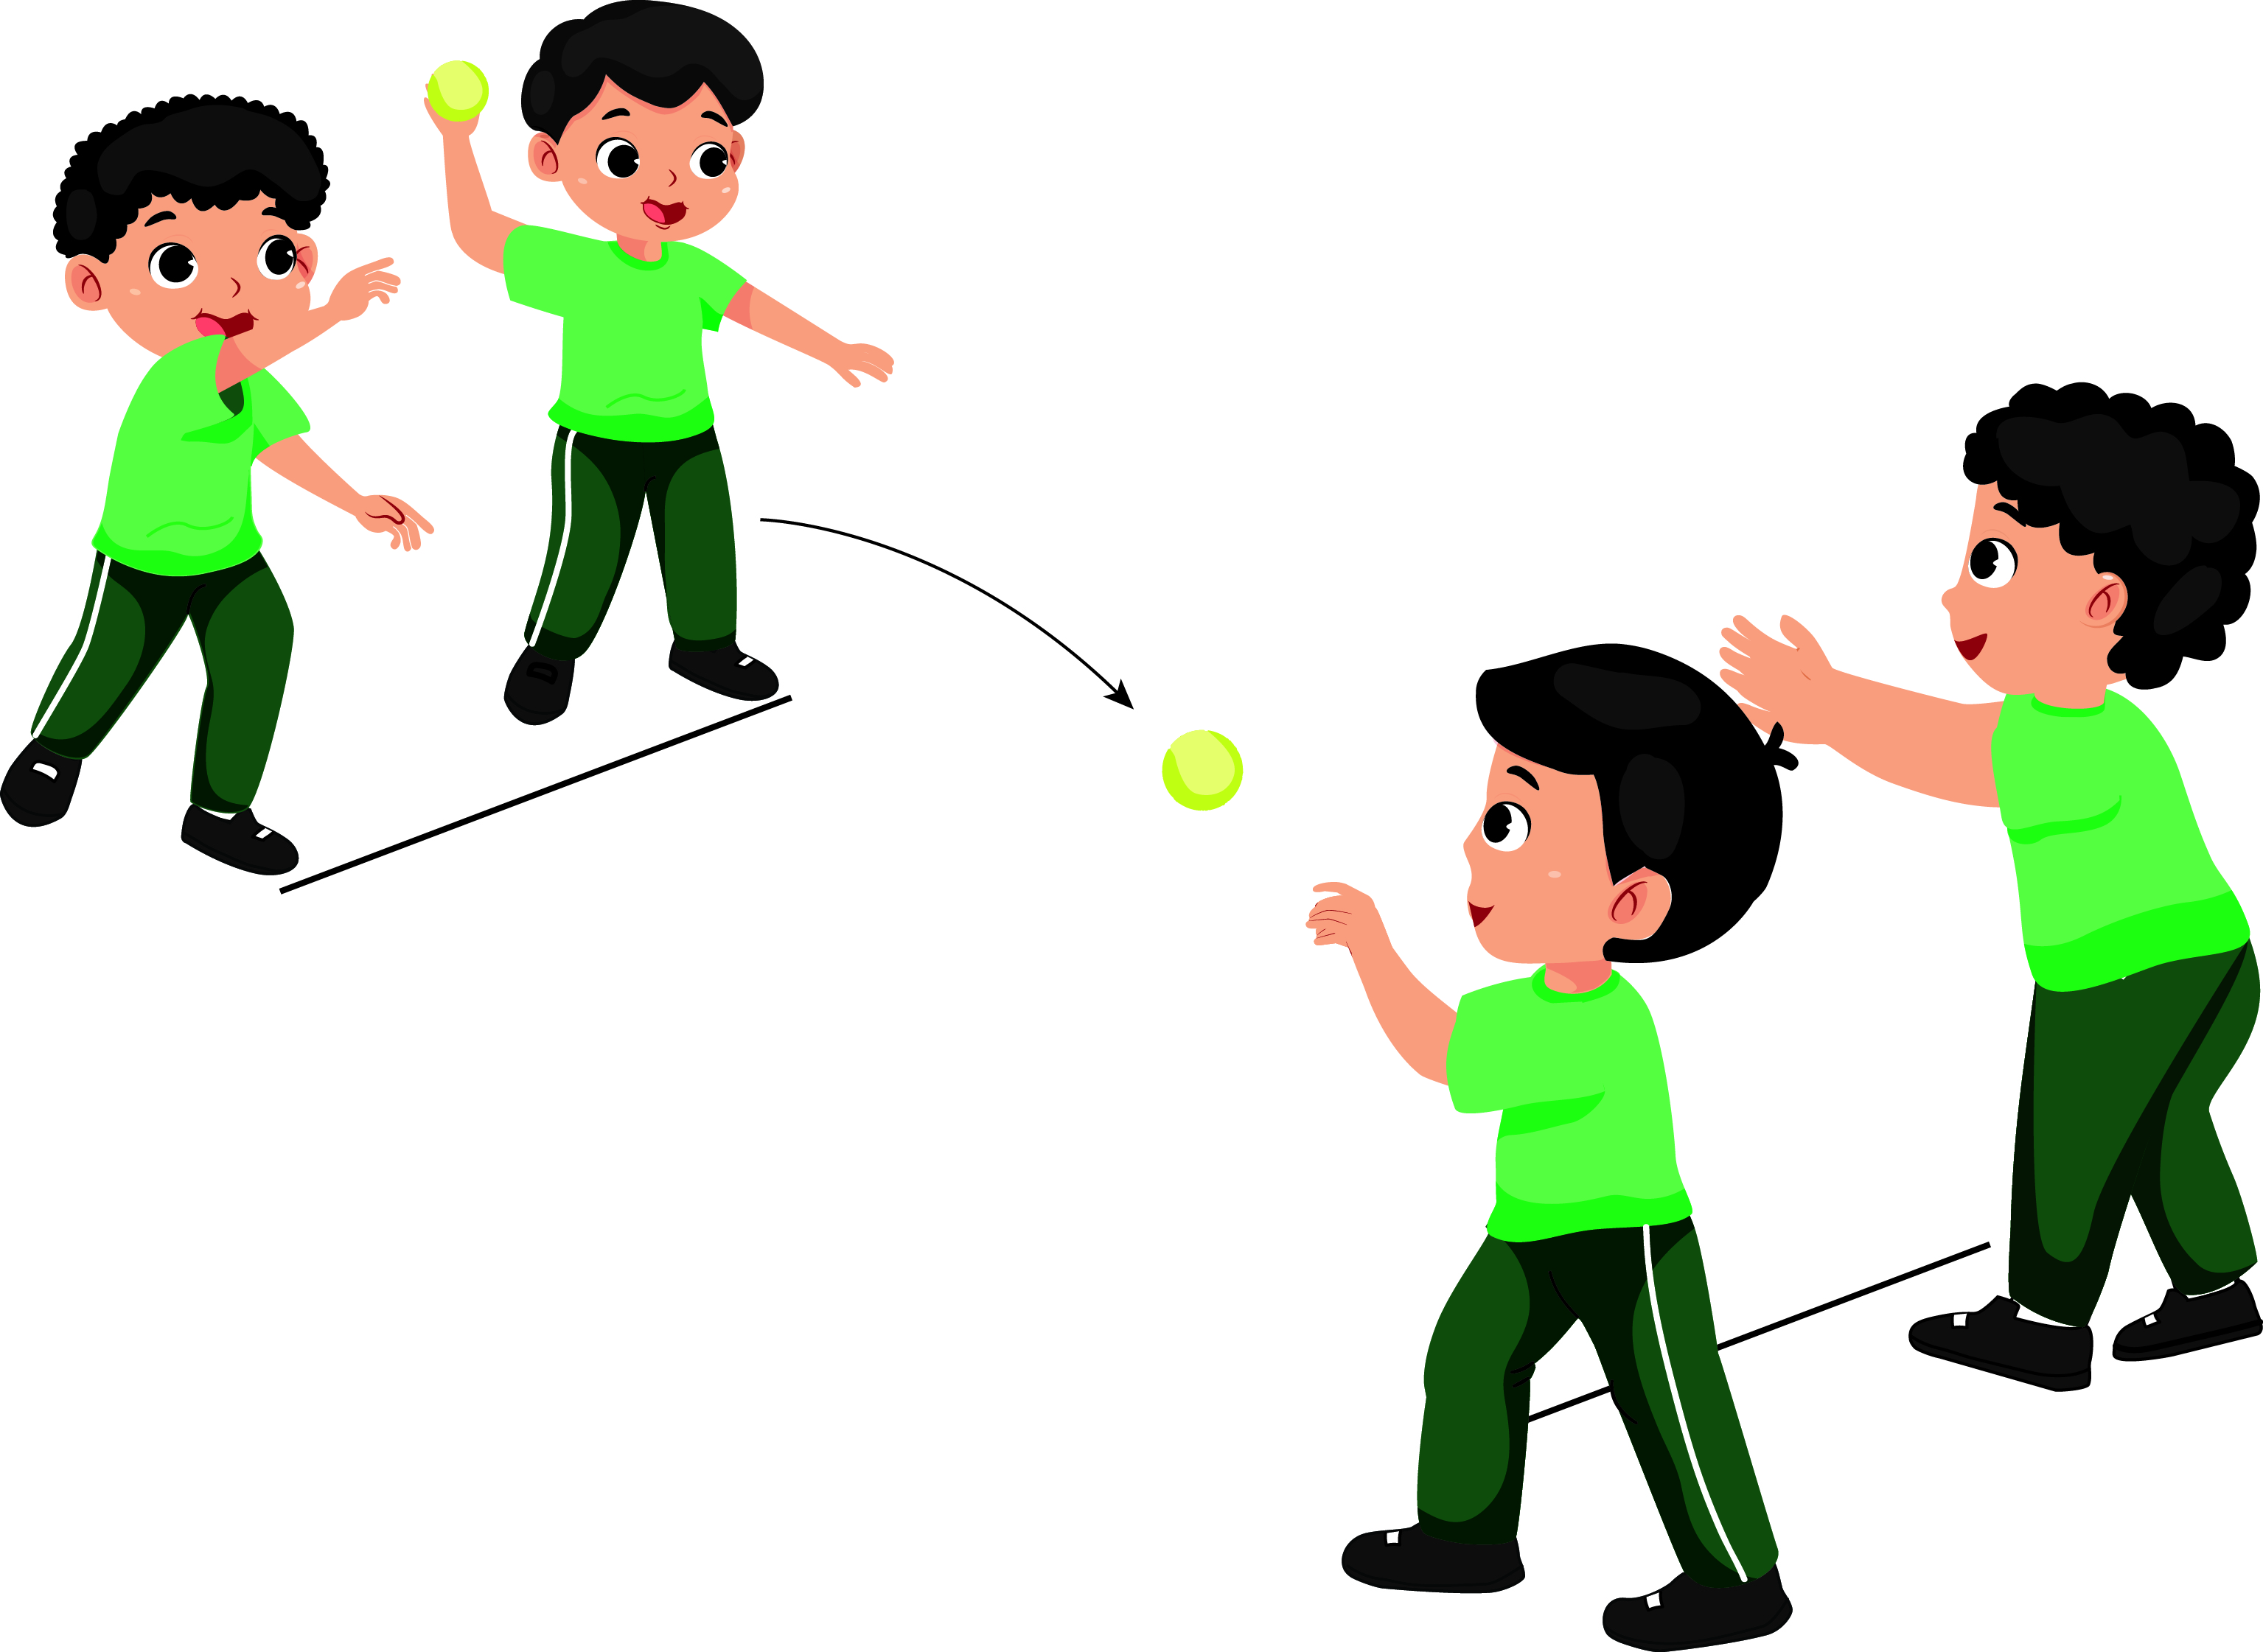
Berikut variasi gerakan melempar dan menangkap.
Melempar dan menangkap bola di tempat secara berpasangan.
Melempar dan menangkap bola di tempat secara berpasangan dengan berbagai lemparan.

Slide 14
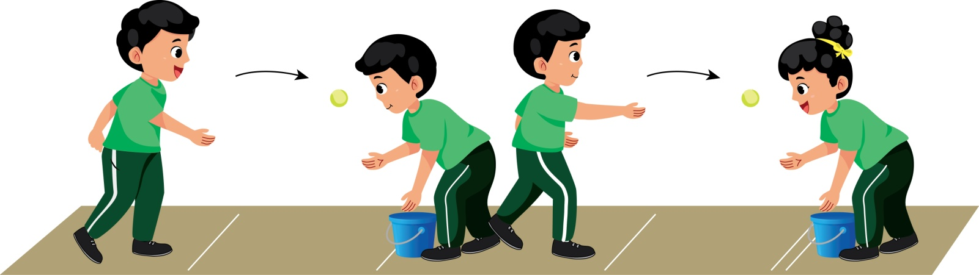
Berikut variasi gerakan melempar dan menangkap.
Melempar dan menangkap bola berkelompok dengan berbagai lemparan.

Slide 15
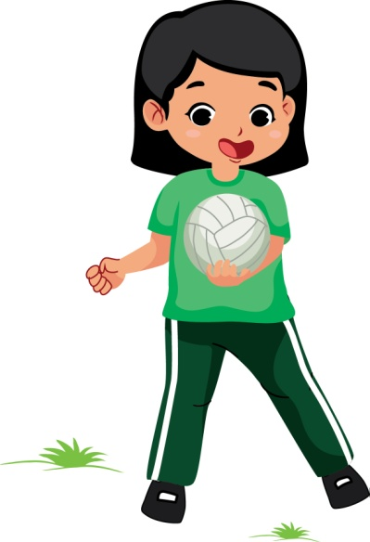
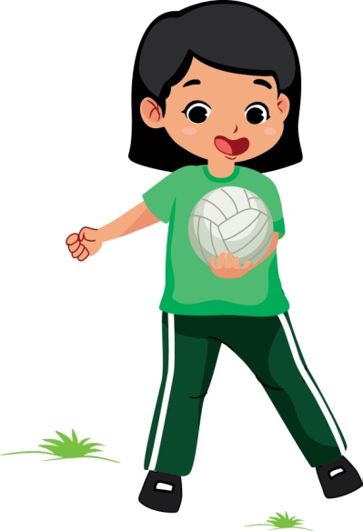
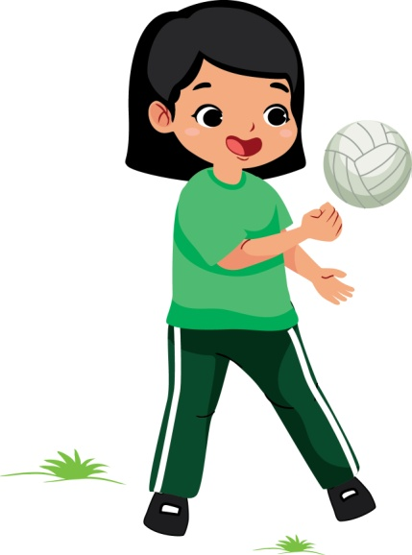
D. Gerak Dasar Memukul Bola
Memukul adalah gerakan menghantamkan suatu benda
ke benda lain dengan kuat.
Memukul bola dengan tangan

Slide 16
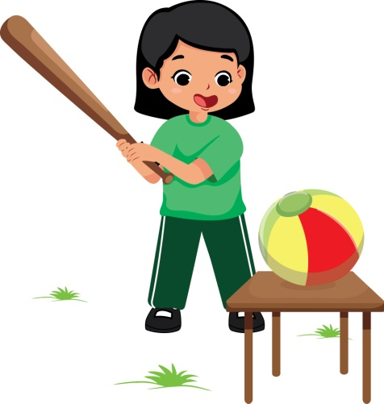
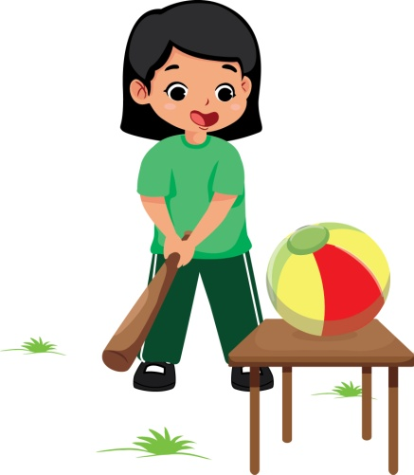
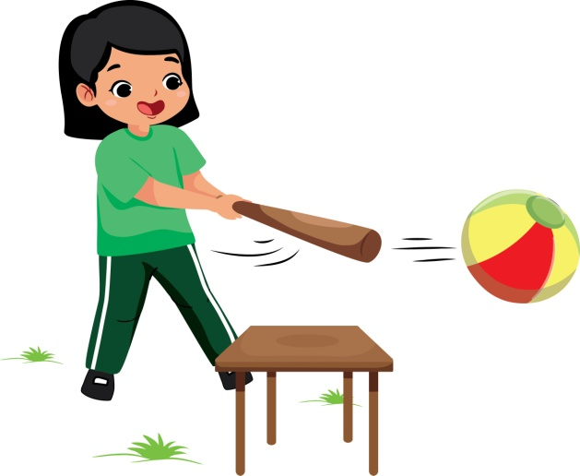
Berikut gerakan memukul bola.
Memukul bola dengan alat.

Slide 17
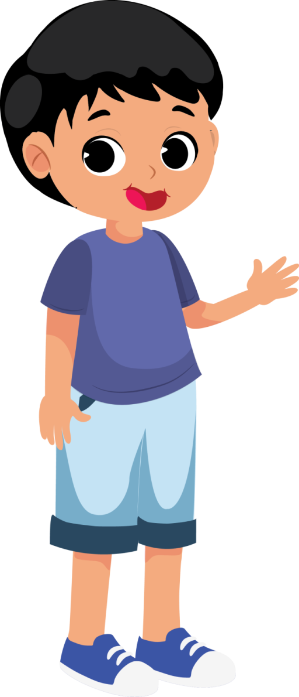
BAB
4
Senam Lantai
Senam lantai adalah gerakan senam di atas lantai.
Senam lantai dapat melatih kelenturan tubuh.

Slide 18
Ada banyak gerak dasar dalam senam lantai.
Ada gerak dasar keseimbangan, berputar, dan berguling.

Slide 19
A. Gerak Dasar Keseimbangan
Keseimbangan adalah kemampuan mempertahankan tubuh dalam posisi seimbang.
Keseimbangan tubuh diperlukan dalam kegiatan sehari-hari.
Tubuh harus seimbang
saat berjalan.

Slide 20

1. Gerak keseimbangan statis
Keseimbangan statis adalah keadaan seimbang pada saat diam atau
tidak bergerak.
Keseimbangan statis dapat dilakukan dengan cara duduk atau berdiri.

Slide 21
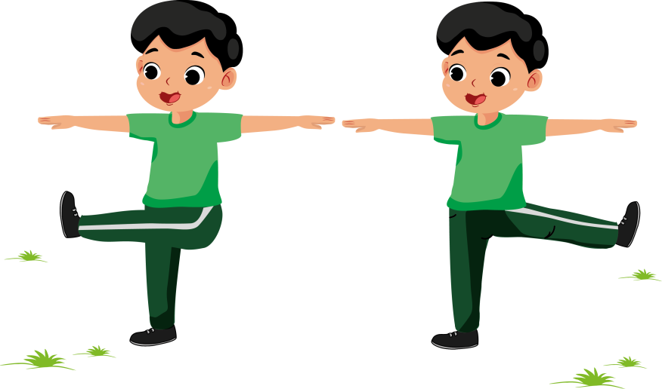
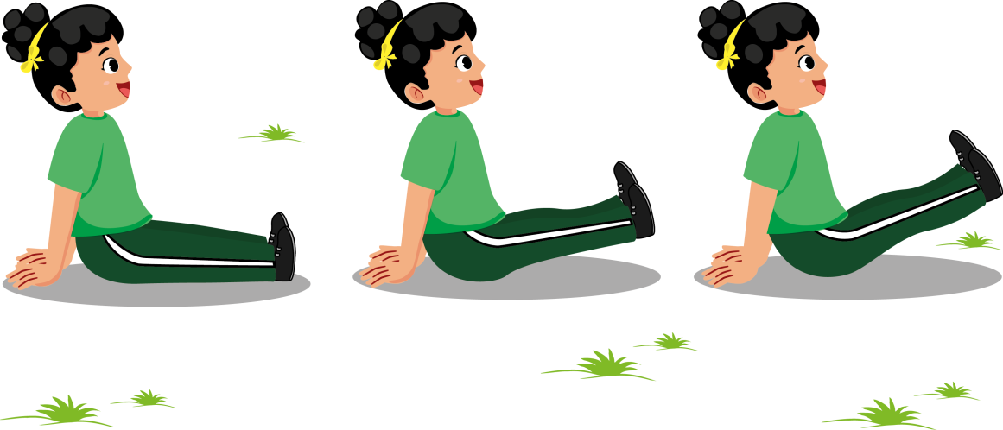
Berikut gerak keseimbangan statis.
Keseimbangan posisi duduk
Keseimbangan berdiri satu kaki, kaki lainnya diangkat

Slide 22
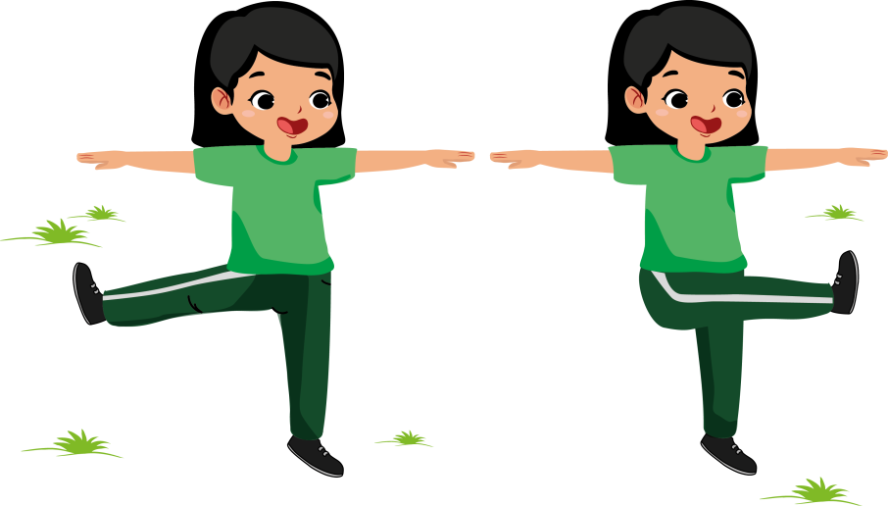
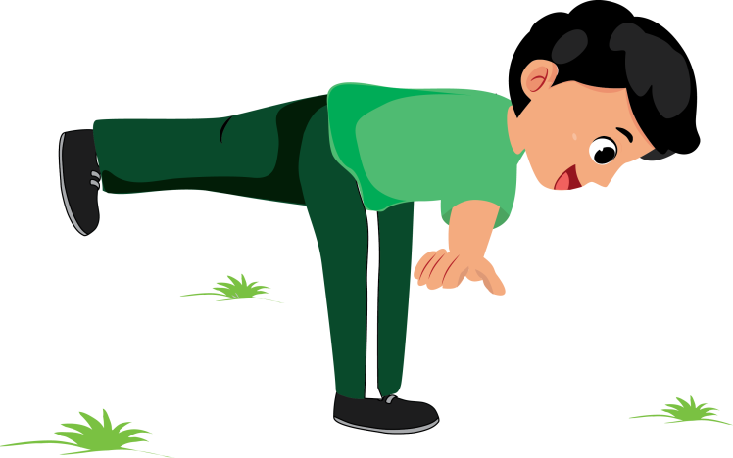
Berikut gerak keseimbangan statis.
Keseimbangan berdiri dengan ujung kaki dan kaki lainnya diangkat.
Keseimbangan berdiri membentuk pesawat terbang.

Slide 23
Berikut gerak keseimbangan statis.
Keseimbangan berdiri dengan ujung kaki dan kaki lainnya diangkat.
Keseimbangan berdiri membentuk pesawat terbang.

Slide 24
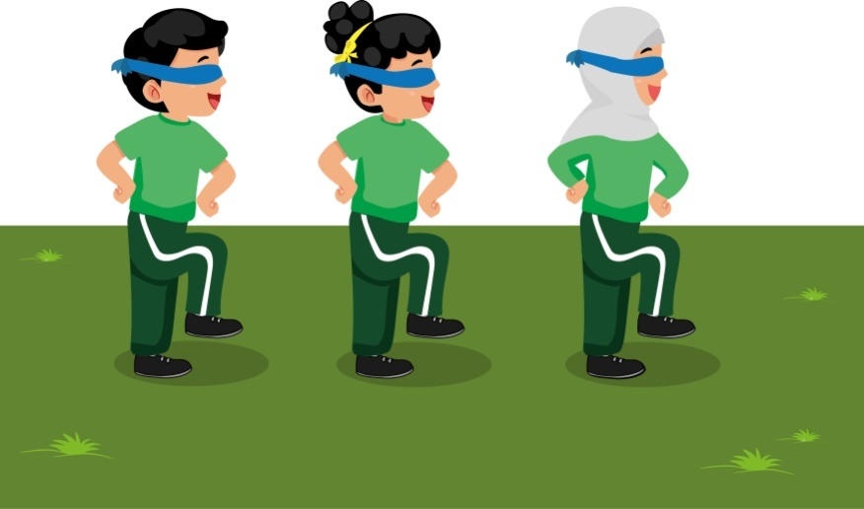
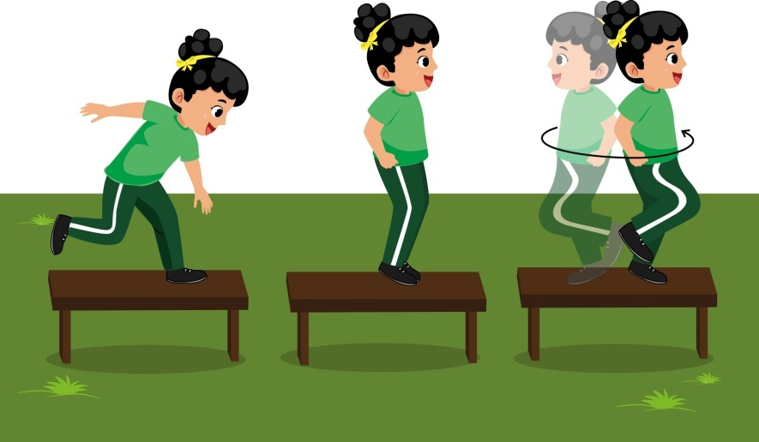
Berikut gerak keseimbangan statis.
Keseimbangan berdiri mata ditutup.
Keseimbangan berdiri di atas papan.

Slide 25
1. Gerak keseimbangan statis
Keseimbangan dinamis adalah keadaan seimbang pada saat gerak.
Keseimbangan dinamis dilakukan dengan berpindah tempat.

Slide 26
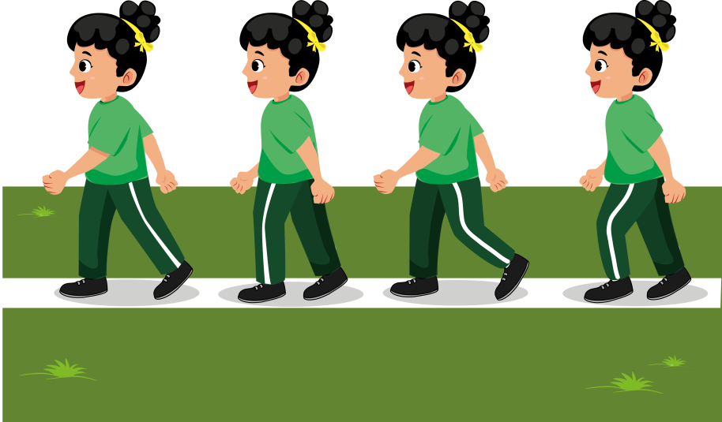
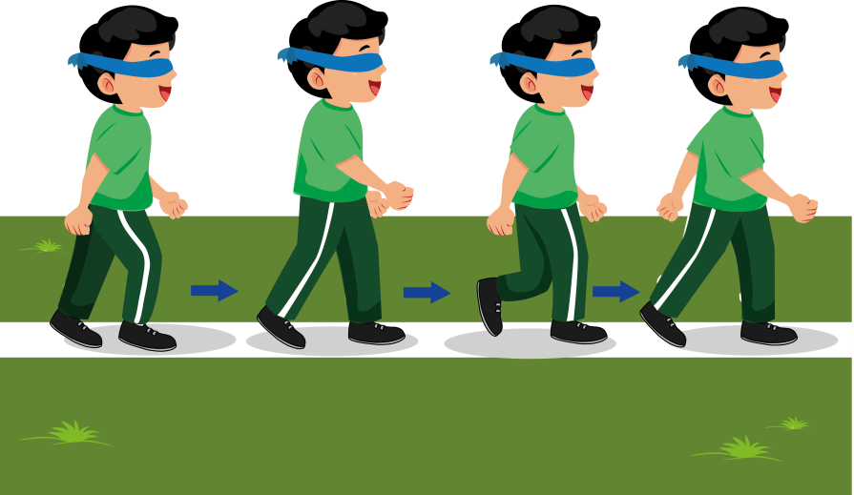
Berikut gerak keseimbangan dinamis.
Keseimbangan berjalan
di atas garis lurus.
Keseimbangan berjalan
di atas garis lurus dengan mata tertutup.

Slide 27
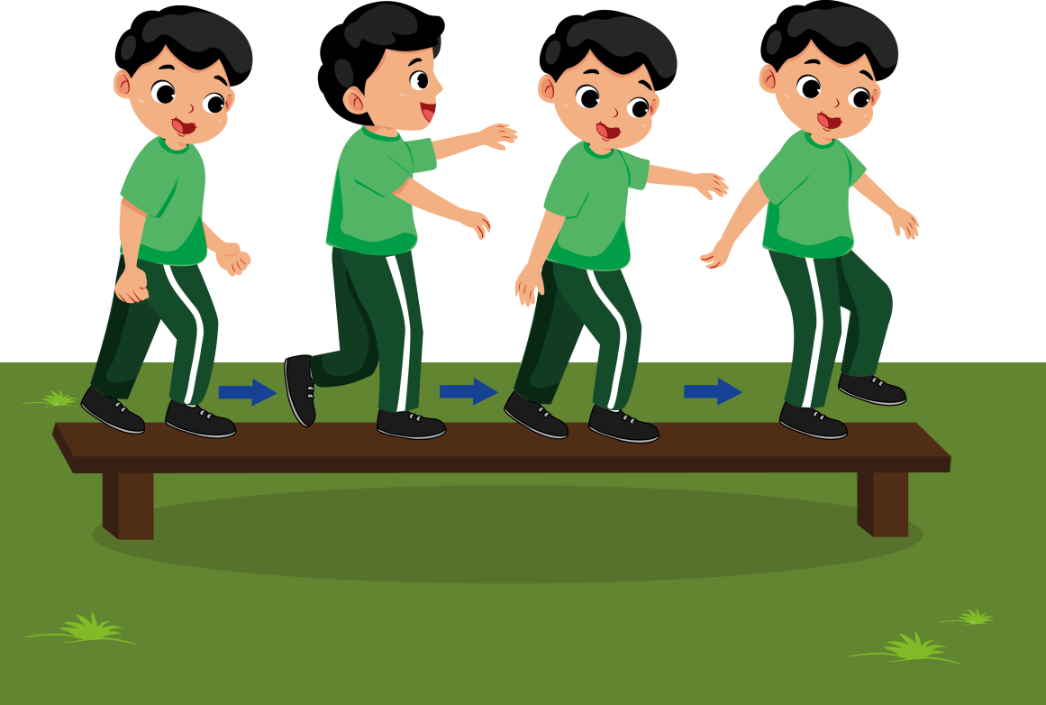
Berikut gerak keseimbangan dinamis.
Keseimbangan berjalan di atas papan.

Slide 28
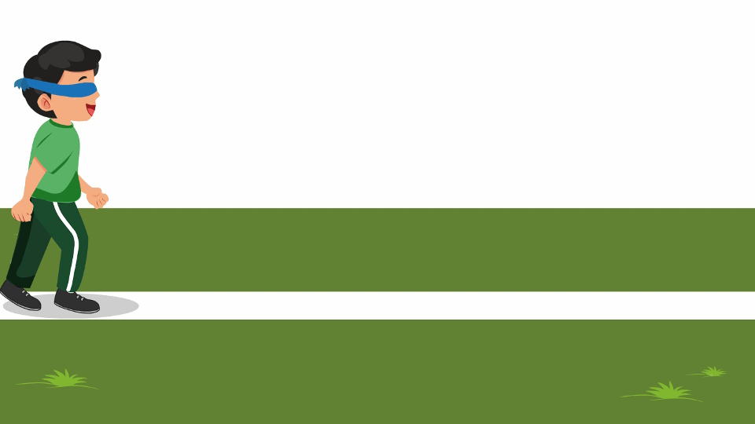

Slide 29

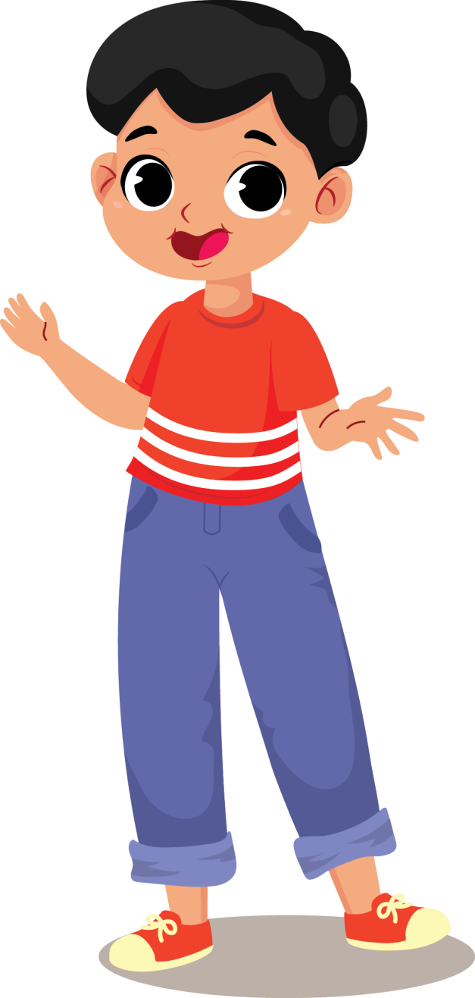
B. Gerak Dasar Berputar
Berputar adalah gerakan mengelilingi pusat tertentu.
Berputar dilakukan dengan bertumpu pada satu poros.

Slide 30
Gerak berputar dilakukan di tempat.
Tumpuan dapat menggunakan satu kaki.
Tumpuan juga dapat menggunakan dua kaki.

Slide 31
B. Gerak Dasar Berguling
Berguling adalah gerakan menggelindingkan badan.
Arah gerakan ke depan, ke samping, atau
ke belakang.

Slide 32
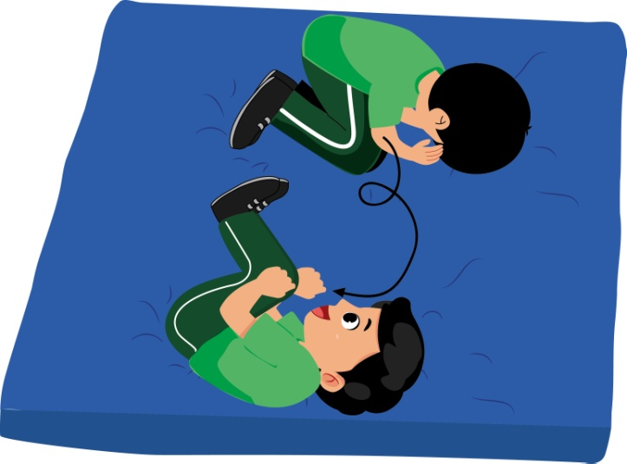
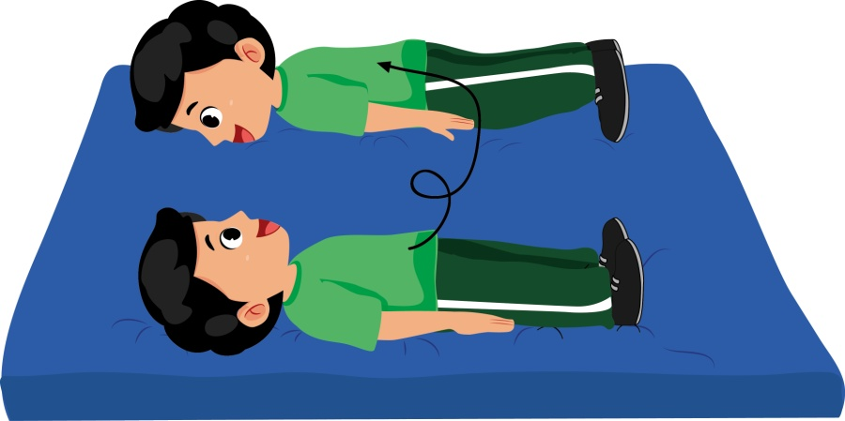
Berikut gerak berguling.
Gerakan berguling dengan kedua kaki dilipat.
Gerakan berguling dengan kedua kaki lurus.

Slide 33
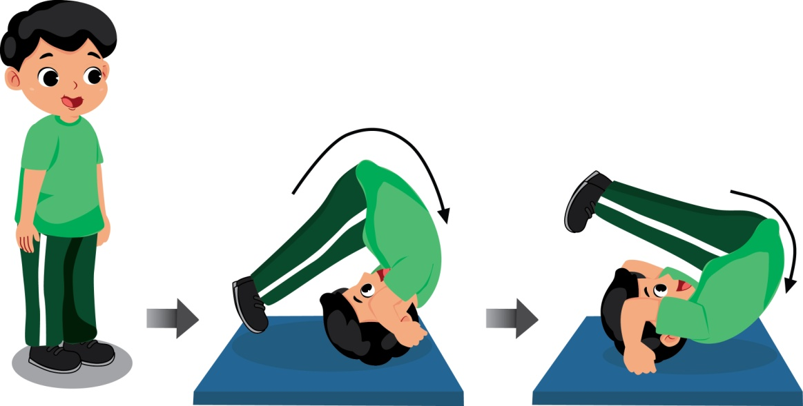
Gerakan berguling ke depan.

